Slide 1
嵌入式操作系统及其服务机制

Slide 2
8.1 架构与模型（回顾、导入）
8.2 服务机制与特性（重点）
8.3 典型嵌入式操作系统
内容回顾
软件组成
基本软件组件
软件开发方法

Slide 3
操作系统知识回顾
关于操作系统
计算机功能的扩展 计算机功能增强→开发工作减少
资源管理器
处理机、存储器、设备、文件等
操作系统分类
批处理系统
单道批处理、多道批处理
分时系统
最早单主机多终端方式
分时系统适合于交互应用
实时系统
实时执行任务，在规定时间内完成；
毫秒级甚至微秒级；
应用用户
应用开发人员
用户应用
操作系统
开发人员
系统工具
操作系统
计算机硬件

Slide 4
功能
处理机管理
低速外设会使得CPU经常处于等待状态，管理的主要任务是提高CPU的利用率；
任务调度
管理多个任务并发运行；
任务处于运行、就绪或阻塞状态；
调度程序维护一个或多个跟踪每个任务状态的内部列表，并根据特定算法进行调度；
任务切换包括：保存当前任务的上下文到任务控制块、选择下一任务、加载下一任务的上下文、恢复下一任务执行；

Slide 5
协作与占先多任务管理
协作式多任务OS：每个任务执行中调度OS的调度程序，从而主动放弃CPU，调度程序再调用相应任务；
可能导致系统整体异常！为什么？
占先式多任务OS：基于时钟中断的调度程序可占先应用执行，完成任务调度；
任务间通信
任务间互相传递信息，也就是进程间交换数据；
交换的数据：控制信息、大批数据

Slide 6
存储管理
最基本的内存管理：分配与释放
存储管理单元-MMU，虚拟存储器管理
文件管理
信息的组织、存取和保管非常重要，文件系统是计算机组织、存取和保存信息的重要手段；
文件系统的功能涉及文件系统的逻辑结构和存取方法、文件的物理结构与存储设备、文件存储空间管理、文件目录管理、文件存取控制、文件的使用、文件系统的层次模型。

Slide 7
5.1 架构与模型

Slide 8
结构模型
微内核、超微内核架构
现代操作系统的架构，将共性核心功能与可选组件进行分离；
内核是最早被加载运行的组件，提供任务调度、任务间通信、中断/事件分发等基本、核心的系统服务，并以其为中心向外扩展软件功能；
优点
结构灵活、关键代码分区存放、防止非法访问；
微内核OS较单内核OS具有核心更小、组件化程度高、使用更灵活

Slide 9
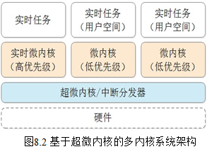
EOS采用微内核结构
基于微内核或超微内核（Nanokernel），内核缩小至几十KB甚至几KB；
高度组件化，提升可配置、可裁剪能力；
单核处理器上的超微内核是一个事件分发器，能够最先捕获系统中产生的中断和事件，进而将其分发给上层的系统内核或应用；多核处理器上，超微内核根据需要分配处理器核资源。

Slide 10
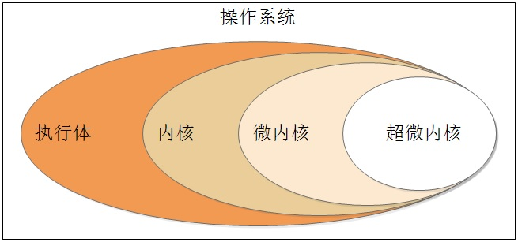
超微内核，规模最小，OS最核心，主要完成中断、事件的分发，部分还可以对多核处理器资源进行分配；
微内核，基于超微内核的扩展，具有任务调度等功能；
内核，一般指增加了任务间同步能力的微内核；
执行体则是包括了私有内存块、I/O服务以及其他复杂机制的微内核，大多数商业嵌入式实时操作系统都属于该形式；
操作系统通常指提供了用户交互接口、文件系统、数据库、安全服务等组件的执行体，是一个完整的系统软件。

Slide 11
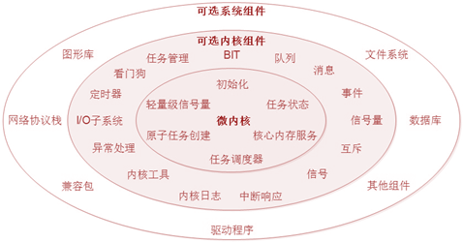
EOS的功能模型
经典模型
典型内核组件
定时器组件，基于硬件时钟为调度器、中断等提供时钟“嘀嗒”；
更为丰富的任务创建、删除、挂起、阻塞等管理组件，使任务管理更为灵活、可靠；
支持共享内存、消息队列、邮箱、管道等任务间的数据通信方法；
提供信号量、事件、信号等任务间的同步、互斥机制，以及良好的多任务支持；
提供虚拟内存管理组件，支持安全、灵活、高效的内存访问；
提供中断响应和异常处理组件，能够以异常机制进行快速响应；
针对嵌入式应用，提供看门狗、BIT(Built-In Test​​机内自检)等可靠性增强的组件；
提供一组用于调试和访问内核的工具等。

Slide 12
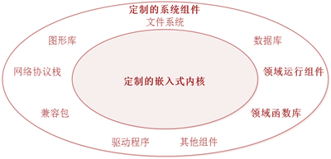
衍生的EOS功能模型
集成领域功能组件的EOS平台
“扩展+集成”的系统软件设计方式
μCLinux、μC/OS、Windows CE更适用于控制系统；
VxWorks、μC/OS适合于航空航天等复杂实时系统；
Windows Mobile、Android则主要面向移动设备等。

Slide 13
面向领域的嵌入式系统开发平台框架
“扩展+集成”方式，融合度差，不能满足特定要求；
针对特殊领域需求来设计符合其特征和规范的内核架构、运行机制、服务功能及工具集；
如，针对Android操作系统融合性差的问题，Google已经在组织研制全新的Fuchsia操作系统。
面向航空应用的嵌入式实时操作系统
面向卫星等航天设备的高可信嵌入式操作系统
面向移动手持设备的嵌入式操作系统
面向便携式导航设备的嵌入式操作系统
面向机器人的嵌入式操作系统
面向路由器、交换机等电信设备的嵌入式操作系统
……

Slide 14
5.2 服务机制与特性

Slide 15
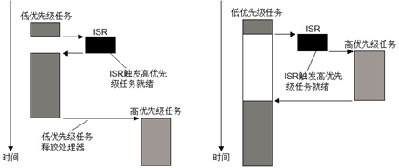
基本概念
内核（Kernel，Nucleus）
OS的核心组件，是一个可以独立运行的软件对象，与操作系统的其他组件协同工作以提供系统级服务；
提供任务管理、同步、调度及定时器、中断与异常处理、基本的内存管理等功能；
非抢先式内核
抢先式内核

Slide 16
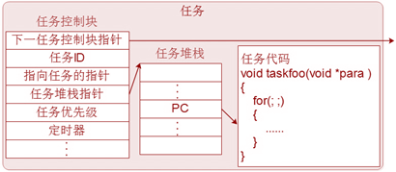
任务（Task）
基本概念是指“需要完成工作的一个特定部分”，强调了应用属性，是EOS中的一个软件对象；
面向无MMU的RTOS中采用了新的多任务模型
一个程序被分割为一组同级别的功能函数，如监测、通信、控制等，每个函数都类似于一个“主函数”且大都采用了无限循环；
模型中，每个并发的执行单元被称为任务，是可以被调度且并发运行于处理器的软件功能单元。
属性
任务结构（物理）
任务状态（逻辑）

Slide 17
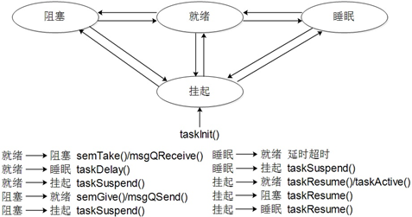
任务状态
反映任务当前在系统中所处的情形，由内核维护；
基本状态包括运行、就绪、阻塞、睡眠和挂起等状态；
图8.9 VxWorks中的任务状态机及相关函数

Slide 18
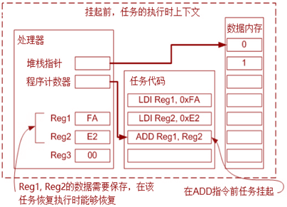
任务上下文（Task Context）及其切换
任务上下文是多任务系统中，任务被中断时所必须保存的最小数据集，涉及分配给任务的内存区域（包括堆和栈）以及处理器的寄存器组等资源。
图8.10 任务上下文示例

Slide 19
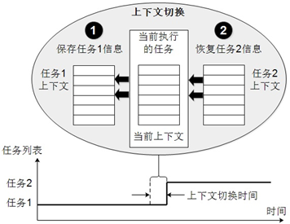
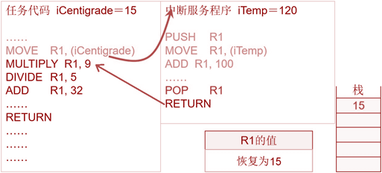

Slide 20
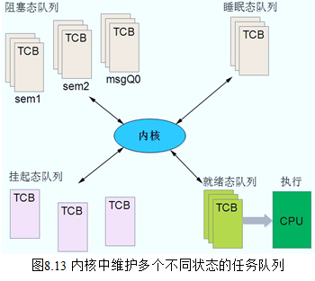
任务控制块（TCB）
进行任务管理的数据结构，包括任务上下文及任务ID、状态、指向下一个要执行任务TCB的指针、优先级等内容和属性；
内核基于TCB中的信息，将相同状态的任务挂载到相应的任务队列中进行分类管理。

Slide 21
任务调度器（Scheduler）
是内核中以就绪队列为操作对象的任务管理组件；
以特定的调度策略从就绪队列中选取要执行的任务，进而在内核态切换任务的上下文并跳转至该任务PC寄存器所指的位置→系统运行期间无限地实现任务调度管理；

Slide 22
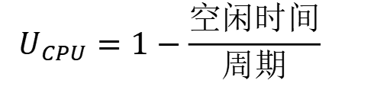
常用的调度策略
基于优先级的抢先式调度
时间片轮转调度
调度器效能的评价指标
CPU利用率
吞吐率（Throughput），单位时间内完成执行的任务数；
周转时间（Turnaround time），从任务提交到其完成之间的时间间隔；
等待时间（Waiting time），任务在就绪队列的累积等待时间；
响应时间（Response time），从发出调度请求到任务被调度所经历的时间；
公平性（Fairness），调度器尽量使所有任务都能获得所需的执行时间。
$$U_{CPU}=1−\frac{空闲时间}{周期}$$

Slide 23
任务优先级
表示任务紧急程度的重要属性；
是嵌入式操作系统内核进行任务、中断管理的重要依据之一；
抢先式内核中，任务的优先级越高，表示该任务应该越早地被调度执行；
最低优先级的中断程序也要比最高优先级的任务优先执行。
通常情况下，优先级的值越小，表示优先级越高，不同嵌入式操作系统中对任务优先级的约定不同；
共享资源与临界资源
共享访问
临界：一次仅允许一个任务访问

Slide 24
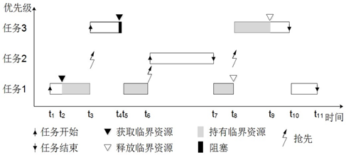
优先级翻转
理想地，基于优先级的抢先式调度策略：在任何时刻都应保证高优先级的任务优先执行；
实际上，常常会出现“因为低优先级任务持有高优先级任务所需的临界资源，从而导致高优先级任务被延迟执行”的现象→优先级翻转问题（Priority Inversion）；
图8.15 优先级翻转示例

Slide 25
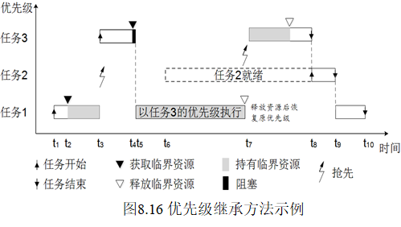
解决优先级翻转问题—优先级继承协议
Priority Inheritance Protocol, PIP
核心思想：优先级翻转问题发生时，让持有共享资源的低优先级任务获取被阻塞高优先级任务的优先级，以尽快执行并释放共享资源，进而使高优先级任务能够得到快速响应。

Slide 26
解决优先级翻转问题—优先级天花板协议
Priority Ceiling Protocol，PCP
优先级天花板（Priority Ceiling）意味着要为每个临界资源赋予一个较高的优先级（什么程度？）；
基本的优先级天花板协议可描述为：
任务在临界资源以外时，以原有的优先级运行；
当一个任务τ尝试获取一组所需临界资源中的一个资源S时
如果任务τ的优先级严格大于已被其他任务所持有临界资源的优先级天花板，任务将能够获得该临界资源；
否则，任务τ被阻塞，而且持有共享资源的任务继承任务τ的优先级。
要理解这个较为抽象的优先级天花板协议，一定要记住“高优先级任务抢先执行”这个前提；不仅任务有优先级，资源也有优先级。
协议的第二条是核心，不但涉及任务优先级的管理，还包括了对死锁和阻塞传递的预防。

Slide 27
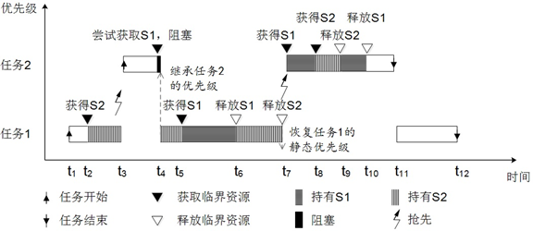
假设任务2的优先级高于任务1的优先级，两个任务都使用资源S1和S2，那么，两个临界资源的优先级天花板都将等于任务2的优先级。
原始天花板优先级协议（Original Ceiling Priority Protocol, OCPP）
每个任务都有一个默认的静态优先级；
各共享资源分别有一个静态天花板优先级，设定为使用该资源的任务中的最大优先级；
每个任务有一个动态优先级，是其静态优先级和继承自阻塞者任务的优先级中的最大者；
约定：当一个任务申请一个资源时，如果其动态优先级高于任何被其他任务持有的资源的优先级天花板时，该任务将能够获得所申请资源。
图8.17 OCPP示例

Slide 28
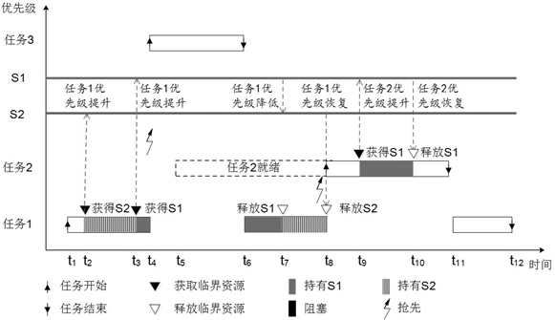
立即天花板优先级协议（Immediate Ceiling Priority Protocol, ICPP）
和OCPP中的约定相同，任务有一个默认的静态优先级，同时每个资源有一个静态的优先级天花板；
不同的是，任务的动态优先级是其静态优先级及其所持有所有资源的优先级天花板中的最大值。
图8.18 ICPP示例

Slide 29
比较
优先级继承
仅在发生翻转式更改优先级
可能会多次比较和更改优先级
T1持有资源S0，运行；
T2（P2>P1）到来，中断T1；
T3（P3>P2）到来，中断T2，申请资源S0；
优先级翻转，P1提升到P3，T1执行；
T4（P4>P3）到来，申请资源S0；
优先级翻转，提升P1至P4，T1执行；
…
优先级天花板
不论是否发生优先级翻转，只要任务访问共享资源都会提升任务的优先级；
简单，但浪费很多CPU时间，影响实时性。

Slide 30
调度延迟
指一个任务从就绪到这个任务开始运行之间所需要等待的时间；
最大中断禁止时间
当操作系统运行在内核态、执行某些系统调用或执行高优先级中断时，不会响应新到来的低优先级中断（可认为中断被禁止）；
一般来说，该时间应越小越好。
中断延迟与中断响应时间
中断延迟是指从中断发生到中断处理程序开始执行所经历的时间间隔；
“中断延迟+中断处理时间”是中断响应时间。

Slide 31
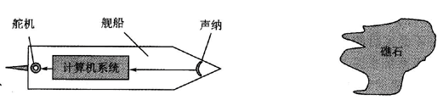
关于实时
计算的时间正确性
通用计算系统，计算逻辑的正确性是设计者和终端用户所共同关注的核心指标；
相当一部分应用中，结果的正确性与计算时间密切相关，甚至时间更为重要；
声纳探测距离礁石：10min×当前速度
调整控制需要9.5min
计算时间必须小于0.5min
系统的计算必须产生正确的结果，称为逻辑或功能正确（Logical or Functional Correctness）；
系统的计算必须在预定的时间内完成，称为时间正确（Timing Correctness）

Slide 32
实时性与实时系统
定义与内涵
计算的“时间限定”属性，要求计算结果要具有时间约束；
不论任务什么时候到来，其都能在可估计的时间内响应和完成。
POSIX 1003.b 实时性标准中的描述，实时是指系统能够在限定的响应时间内提供所需水平的服务；
Donald Gillies教授给出的实时系统定义：一个实时系统是指计算的正确性不仅取决于程序的逻辑正确性，也取决于结果产生的时间，如果系统的时间约束条件得不到满足，将会发生系统出错。

Slide 33
基本特点
时间约束性：硬实时，软实时
可预测性
可靠性
外部环境的交互作用：控制，CPS
新特点
多任务类型：周期、非周期、偶发、anytime；
约束的复杂性：时间约束、资源约束、执行顺序约束和性能约束；
具有短暂超载的特点：元件老化、环境动态变化、应用规模超载等引起；

Slide 34
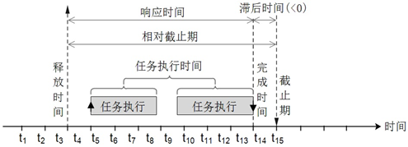
任务的时间属性
实时任务；
不仅要具备传统的功能属性，同时还要具备包括时间约束、可靠性等的非功能属性。

Slide 35
任务的调度特性
（任务）可调度（Feasible schedule），对于每一个具有截止期要求的任务，不论何时，只要在释放时间时（后）启动，就都能够在截止期之前完成；
可调度性（Schedulable），对于一个调度算法，一组任务总是有可行的调度方案；如果一个系统中的所有任务都是可调度的，就可以说这个系统就是实时的；
调度优化（Optimal Schedule），只要存在，调度算法总是可以找到这个可行的调度序列；
错失率（Miss rate），已执行任务中，完成执行但超过截止期的任务所占的比例；
丢失率（Loss rate），丢弃的任务所占的比例；
失效率（Invalid rate），等于“错失率+丢失率”。

Slide 36
硬实时
截止期必须被满足
一个任务的截止期必须被满足→硬实时任务；
如果任何截止期超越都会导致系统错误；
因此，需要来验证是否每一个任务的截止期都能被满足。
硬实时系统
所有具有截止期的任务，其截止期都必须被满足，即所有实时任务都是硬实时任务→硬实时系统；
例如：飞行控制、核电站控制。

Slide 37
软实时
软截止期允许被错过
一个任务的截止期被错过时，不会引发严重后果→软实时任务；
完成时间超过截止期越久（滞后时间越长），逻辑结果的可信度越差→统计思想；
软实时系统
存在一些任务为软实时任务的系统→软实时系统;
如多媒体应用等。

Slide 38
内核服务机制
任务管理
是操作系统内核的核心，涵盖了系统运行中依需要进行的任务创建、调度与删除等功能。
任务的基本操作
任务创建：在内存中为任务控制块和栈分配空间，进而初始化并激活任务控制块；
任务删除：结束任务执行，删除任务实体并释放其所占用的资源，或者挂起任务；
任务控制：软件中通过系统调用，对任务运行状态进行动态控制；
如OSTaskChangePrio( )、 taskPrioritySet( )

Slide 39
任务调度
是任务管理的重要功能，由内核中的任务调度器根据具体的调度算法和策略对就绪队列中的任务进行调度管理。
典型调度算法
单调速率调度（Rate Monotonic Scheduling, RM），衍生的单调截止期调度（Deadline Monotonic Scheduling, DM）
最早截止期调度（Earliest Deadline First Scheduling, EDF）
轮转调度（Round Robin Scheduling，RR）

Slide 40
时钟管理服务
时钟服务
嵌入式系统硬件为内核提供了一个系统定时器以计算时间的流逝；
系统定时器以某种频率自行触发时钟中断，这个频率称作时钟频率（Hz），又称系统定时器频率、节拍率（Tick Rate）；
系统时钟连续两次时钟中断的间隔时间，称作节拍（Tick），等于节拍率分之一；
内核中与时间相关的服务或函数，大都以Tick作为参数。
VxWorks内核中，基于宏SYS_CLK_RATE来定义Tick的时间长度，即每个Tick时长为（1/SYS_CLK_RATE）秒。
提供了三个基本的定时器时钟（Timer）类型，分别用作系统时钟（sysClk）、辅助时钟（sysAuxClk）和时间戳（Timestamp）时钟。

Slide 41
延时服务
是一种让任务执行推迟一段时间再执行的内核机制；
本质上，让当前执行的任务主动让出处理器，在等待特定时间之后再由内核调度该任务恢复执行；
目的
让任务休眠一段时间再执行，可用于设计周期性任务；
进行一些特殊的软件处理，如软件消抖。
使用延时函数Delay(ms)、taskDelay(ms)、OSTimeDly(n)、sleep(s)、usleep(ms)等；

Slide 42
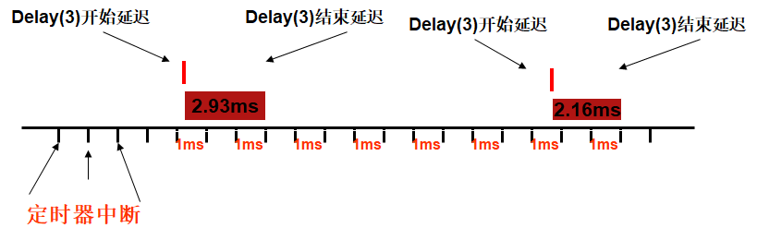
问题：Delay(3)中，3毫秒软件延时是否精确?
RTOS通过一个独立的硬件来产生周期性中断，如每毫秒产生一次中断；
每毫秒产生一次中断时，Delay(3)执行后，任务将阻塞直到第三个时钟中断到来；

Slide 43
汇编语言中，可能没有时延函数，此时是否可以实现延时操作？
可以！
在需要延时的位置插入多条空指令（如NOP），数量等于“需要延迟的总时间÷当前处理器上执行一条空指令的时间”，或者将这些指令封装成一个延时函数。
缺点是代码的可移植性差，更换处理器或更改运行频率之后，设计者需要对代码逻辑进行修改。

Slide 44
任务间通信
多任务系统中，任务间必须能够互相通信以协调行动、交换数据；
飞机飞行过程中通过综合传感器感知任务感知姿态、油料数量，进而进行控制；
打印机任务1从串口接收数据，将数据传送给控制打印机的任务2，任务2控制打印；
对于先来先服务的要求，可以采用队列机制。

Slide 45
通信方式一：共享内存区域
在公共内存区间，创建可由多个任务共同访问的存储空间并创立相应的数据结构，可以实现多任务间的数据交换。
多个任务要进行写操作时，必须对区域进行互斥保护。
可采用更为复杂的、可容纳更多数值的共享数组（线性缓冲区）、循环数组（环形缓冲区）、链表、指针变量等数据结构。
任务之间，或处理机之间（如VME总线的共享内存区间）。

Slide 46
通信方式二：消息队列
内核中为多任务交互提供的以消息为单元的数据交互机制。
内核可以同时创建、维护多个消息队列。
每个队列有其独立的ID，队列中的消息数量和长度可变。
考虑任务的优先级因素，嵌入式操作系统内核一般都会支持传统FIFO队列和优先级消息队列机制。

Slide 47
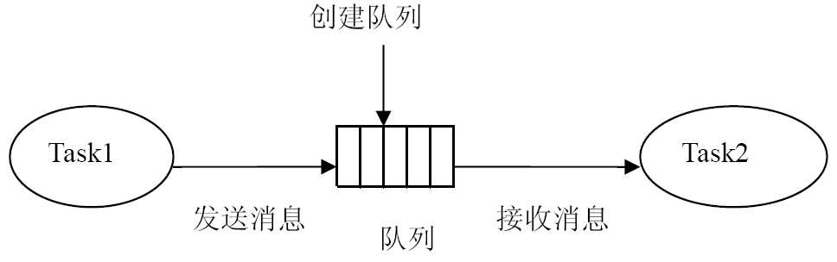
任务1向任务2通过队列传递数据
任务1：AddToQueue（）
任务2：ReadFromQueue（）

Slide 48
更多的细节
队列是较为复杂的系统机制；
绝大部分RTOS需要调用特定函数初始化队列，部分系统中，用户负责为系统管理队列申请内存；
大多数RTOS允许建立多个队列，因此需要在队列构造函数的参数中加入队列标识，指明要写、读的是哪个队列；
如果要写入的队列已满，则RTOS要么阻塞任务，要么提示异常；
许多RTOS提供一个读取函数，队列无数据时应返回特定标识；

Slide 49
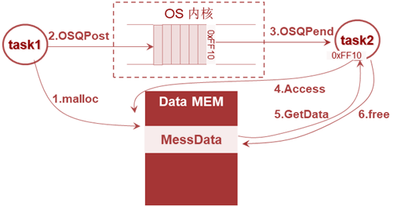
解决办法：
将数据映射为无类型指针，即：要在不同的任务间传递数据，先将数据放在缓冲区中，然后再将指向这个缓冲区的指针放入队列中，接收任务读取指针，依指针读取数据；
内核服务机制

Slide 50
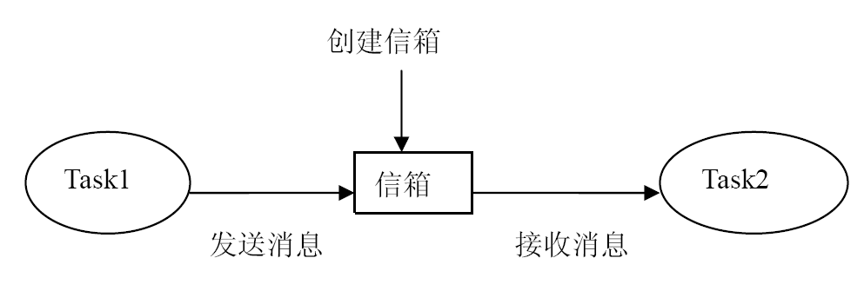
鉴于邮箱机制与队列机制较为相似，在VxWorks、μCLinux等嵌入式操作系统中都不再提供邮箱机制。
通信方式三：消息邮箱
内核机制，可看作长度非常短的消息队列。
μC/OS II内核中的邮箱大小固定为一个消息指针；
Nucleus内核中的邮箱仅是一个（4×32位）的消息大小；
RTX内核中邮箱的大小可变。
消耗的资源少于队列、运行速度快于队列；
区别于消息机制，邮箱机制主要用于任务之间的少量消息传递；也可用于任务间的同步，接收者不再关注消息内容；
RTOS自带信箱创建、读取、写入信箱以及查询信箱状态、销毁信箱的函数；

Slide 51
通信方式四：管道
在任务之间提供消息流的I/O设备，也是多个任务间进行数据交互的一个有效手段；
允许写入的消息长度不受限制，而消息队列和邮箱都要求写入固定长度的消息；
管道通常是完全面向字节流的，可以按M个字节写入、按N个字节读出，每次读写的字节长度可不同；
与队列相似，由内核自带的创建、读出、写入管道函数；
Linux中的pipe( )函数、VxWorks中的pipeDevCreate( )函数；
一些内核使用标准的I/O或文件读写函数对管道操作；
open( )、read( )、write( )、close( )等标准的I/O操作函数；
标准的文件读写函数fread( )、fwrite( )；
管道具有消息队列和邮箱不具备的一个重要特性：作为I/O设备，可使用标准的select( )函数来读管道。
select( )函数允许任务根据要读取的一个或一组同步/异步I/O设备（包括网络套接字和串行设备等）设置变量fd_set * pReadFds，进而在这一个/一组I/O上等待数据，直至可用，可以大大简化嵌入式软件中读取一组I/O设备的代码。

Slide 52
其他通信方式
TCP/IP Socket
VME共享内存
反射内存网络
……

Slide 53
缺陷
队列、信箱、管道可以为共享数据提供方便，但也容易出现系统错误；
队列等的空间已满对于嵌入式软件来说是灾难性的，要保证其拥有足够空间；
通过队列等机制传递指针可能引起共享数据问题；

Slide 54
任务间协同
多个任务以及任务与中断服务程序之间也常常需要执行逻辑的协同，以正确实现应用功能；
内核中，一般会提供事件、事件组、信号量、信号等机制中的部分或全部；

Slide 55
事件与事件组
事件是基于同步模型的多任务之间、任务与中断服务程序之间、任务与操作系统资源之间的通信机制；
支持事件机制的操作系统内核中，每个任务的TCB中会包括一个二进制的事件寄存器，寄存器的每一位对应一个事件→二进制事件标志（Event flag）；
允许多个任务阻塞在同一个事件上→当事件到来时，内核将依据任务的优先级从阻塞在该事件的任务队列中选择并释放一个任务；
允许一个任务等待在“与”或“或”逻辑的事件组上；
当一个事件解除了一个等待的任务后，一定要对该事件的值进行重置（清除、复位）；
内核复位、代码复位

Slide 56
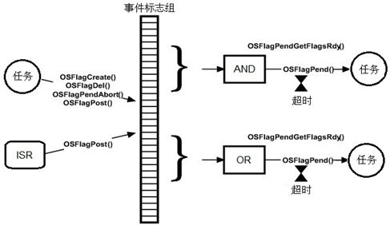
图8.25 μC/OS中的事件标志组机制

Slide 57
例：VxWorks
自VxWorks 5.5之后的内核版本中提供了对事件机制的支持；
每一个任务的TCB中都包含了一个32位的事件寄存器，其中高8位为系统保留，低24位为用户自定义事件；
用“0”、“1”状态表示该事件是否已经到来，因此操作系统并不能对多次发生的同一事件进行计数；
工作在事件上下文中的资源，如队列、信号量，也可以和任务进行事件方式的通信；
当消息队列中有消息到来且没有任务阻塞在该事件时，消息队列的事件将会发送给注册在该事件上的任务；信号量事件也是如此；
VxWorks中约定：任务、中断服务程序和资源都可以发送事件，但只有任务可以接收事件。

Slide 58
信号量
是多任务操作系统内核必备的服务机制！
在多处理单元之间，可以通过增加新的硬件信号量机制，应用程序通过其驱动和接口来访问；
功能
一方面，信号量主要用于共享资源的互斥访问；
另一方面也越来越多地用于中断服务程序和任务、任务和任务之间的同步操作；
常见信号量类型
二进制信号量
互斥信号量
计数信号量

Slide 59
利用信号量管理临界资源
临界资源
操作方法
使用临界资源前，得到信号量；
使用临界资源；
使用完后，释放信号量；
信号量
任务
任务

Slide 60
二进制信号量
仅有表示资源可用和不可用的两种状态，即满（FULL）和空（EMPTY）；
用法一：互斥访问共享资源，信号量的初值为FULL，表示最初的资源可用；
用法二：任务间的同步，用信号量来表示某个事件是否发生，信号量的初值为EMPTY。

Slide 61
互斥信号量
仅用于互斥，且仅能由持有该信号量的任务进行释放，不能在可能引起任务调度的中断服务程序中进行释放；
实时操作系统中，互斥信号量机制中还常常提供优先级翻转安全、删除保护、资源递归访问等一些高级特性，允许解决一些影响实时性、可靠性的软件问题；
例：在μC/OS III中使用OSMutexCreate( )创建的互斥信号量默认就具有优先级继承的属性；
例：VxWorks中，使用semMCreate( )函数以及SEM_Q_ PRIORITY 和SEM_INVERSION_SAFE属性，才可以创建具有优先级继承能力的互斥信号量。

Slide 62
计数信号量
能够记录信号量的释放次数，每释放一次信号量，信号量计数器的值加1，每获取一次信号量，计数器的值减1；
当计数器为“0”时，尝试获取信号量的任务将被阻塞；
其他属性与二进制信号量类似。
任务信号量
使用信号量向任务发送信号是一个非常流行的任务同步方法；
为了增强这种同步方式并简化代码的设计，某些嵌入式操作系统中为每个任务增加了内置的信号量，称之为任务信号量；
μC/OS III的任务信号量机制
μC/OS III提供OSTaskSem***( )函数组
中断或其他任务通过设置OSTaskSemPost( )的目标任务TCB指针，向目标任务发送一个释放任务信号量的信号；目标任务通过阻塞或非阻塞地调用OSTaskSemPend( )函数来等待、获取一个任务信号量。
μC/OS II和μC/OS III操作系统中，中断服务程序可以调用释放信号量的OSSemPost( )函数，这是因为操作系统内核机制可以识别释放信号量的是中断服务程序还是任务，因此，并不会在中断服务程序中触发任务的切换。

Slide 63
任务间通信、同步方法比较
信号量是最快、最简洁的方法，但其仅能传递一位的信息，传递的信息少；
事件比信号量复杂，需要占用更多的处理器时间；较信号量的优势在于一个任务可以等待在多个事件上；
队列允许任务间传递大量信息，较事件更为灵活，缺点是：在队列中写入或读出信息要更多消耗处理器时间； 邮箱和管道也是如此。

Slide 64
中断检测
中断响应
中断处理
处理器的指令周期中通常会设计中断周期
可屏蔽中断与不可屏蔽中断NMI
中断到来后，处理器跳转到ISR入口
三种方式
负责完成特定中断事件的处理
直接中断
寄存器间接中断
向量中断
禁止中断（可选）、保存上下文、轮询设备的中断状态寄存器（可选）、逻辑处理、恢复上下文、打开中断（可选）、恢复执行中断前的指令等
中断与异常管理
基本中断机制
是处理器快速响应外部事件的异步机制，可能在系统执行的任何时刻随机到来；
中断发生后，处理器识别中断请求（IRQ）并将自动跳转到该中断请求所对应的中断服务程序执行；
中断检测、中断响应到中断处理的过程可全部由处理器独立完成。

Slide 65
操作系统中的中断管理
现代操作系统中，中断的概念得到进一步的扩展；
硬件中断、软件中断以及异常等可能引起程序正常执行流程发生改变的事件，都被广义地定义为中断或异常；
硬件中断是异步事件，是处理器机制；
软件中断、异常则是同步事件，是操作系统内核中扩展、实现的机制；
中断向量表也常常被称为异常向量表；
注意
为了统一地管理这些不同的中断事件，内核中通常会增加一个中断接管程序和映射至中断向量表的虚拟中断向量表；
中断产生后，中断接管程序将接收该中断事件，进而在虚拟中断向量表中查询、获得相应的中断服务程序；
运行中断服务程序前，接管程序保存上下文信息并在中断栈中设置起始位置；
中断服务程序可以使用被中断任务的堆栈，但为了提高可靠性，内核通常会为所有中断程序划定一个单独的中断栈；
中断服务程序完成后，接管程序恢复上下文和堆栈，并负责使处理器恢复到之前被中断的任务或中断服务程序继续执行。

Slide 66
静态：不会引起内存空间的不可预测访问，系统运行可靠性高；
动态：不为所有变量都分配空间，内存利用率高；
存储管理
操作系统存储管理，重点是对物理内存以及基于MMU的虚拟内存的管理，而外部存储器的管理一般交给文件系统负责；
内存管理涉及动态跟踪哪些内存区域已被使用，哪些区域空闲，如何为任务分配内存，如何回收和整理内存等；
两种主要方式
静态使用 静态变量、全局变量
动态使用 动态存储器管理、分区存储器管理
EOS，尤其是RTOS中，内存管理操作不仅必须是高效率的，还必须是可靠的和可预测的！
如何设计？

Slide 67
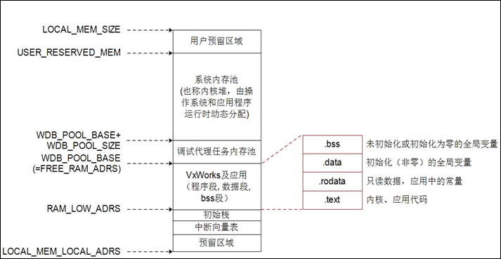
静态内存管理
提前将内存空间分段划分为多个区域，以供不同的代码或系统功能使用；
计算系统的物理内存可被划分为三个大的区域，即代码区、数据区以及可动态使用的存储区域。

Slide 68
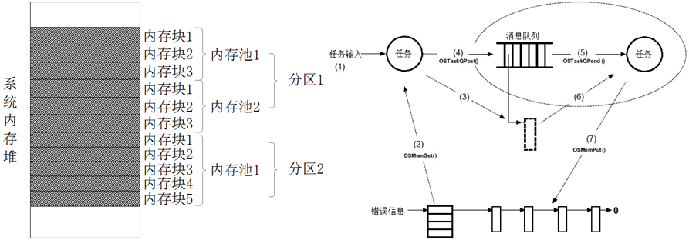
动态内存管理
无论操作系统内核还是任务，在运行过程中都需要使用动态操作内存，需要动态访问和管理内存堆；
函数malloc( )和free( )，动态地从/向物理内存的堆中分配、释放一个任意大小的内存块，允许任务在需要时按需使用内存空间，不需要时释放；
优点：灵活性强、内存利用率非常高！
缺点：内存碎片、分配失败。
内存堆上的分区存储器管理机制
基本思想：对系统内存中的堆资源进行提前分配，创建一组确定大小的内存块（Block），一组内存块组成内存池（Pool），一组内存池构成一个分区（Partition）；
VxWorks内核在启动时会创建一个系统内存池；
μC/OS III操作系统仅提供了创建分区池、获取分区、释放分区等三类操作；

Slide 69
分区内存管理时，基本的任务动态内存申请、释放过程
系统或任务初始化时，调用系统函数（如μC/OS III的OSMemCreate( )、VxWorks的memPartCreate( )），通过内核创建内存池；
当一个任务需要动态使用内存时，将通过系统调用（如μC/OS III的OSMemGet ( )、VxWorks的memPartAlloc( )）向内核发起申请；
收到申请后，内核尝试从特定内存池分配，如果有空闲内存块则分配给该任务并对所分配内存块进行标记，否则返回分配失效提示；
当任务调用系统函数（如μC/OS III的OSMemPut( )、VxWorks的memPartFree( )）释放内存分区时，内核将所释放内存块标记为空闲，并添加至空闲内存块链表；
不再使用内存池时，调用系统函数（如VxWorks的memPartDelete( )）将其删除（释放，物理操作）。

Slide 70
小结
架构与模型
服务机制与特性
共享内存、消息队列、信箱和管道
定时器函数
事件、时间组、信号、信号量
存储管理
典型嵌入式操作系统

Slide 71

嵌入式操作系统产品百花齐放，不必一一列举； 具体系统实例请自行学习。

